Slide 1
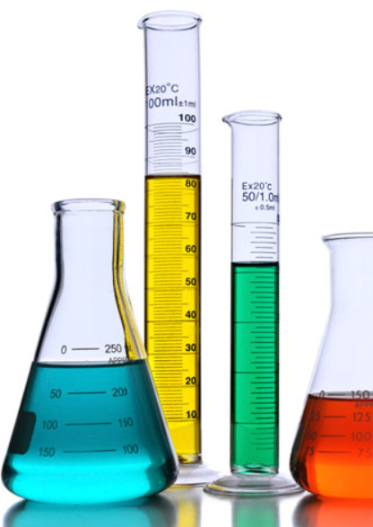
Отражение публикационной активности институтов химического профиля УрО РАН в системе SciFinder
Кузнецова Татьяна Владимировна,
м.н.с., главный библиограф ЦНБ УрО РАН
тел.: (343) 362-35-06,
e-mail: nir@cbibl.uran.ru

Slide 2

STN International
(https://stnweb.cas.org/ )
Сеть STN International – основана в 1983 г. Совместно Chemical Abstracts Service (CAS) и Fachinformationszentrum Kartsrune (FIK-K, ФРГ). В настоящее время она содержит около 200 БД по различным разделам науки и техники, в том числе по химии.
Ведущий мировой провайдер химической информации CAS производит 22 БД сети STN.

Slide 3


Chemical abstracts service
(https://www.cas.org/ )
Компания Chemical Abstracts Service (CAS) –
подразделение American Chemical Society, издающее с 1907 г. реферативный журнал Chemical Abstracts, публикующий рефераты научной литературы по химии и смежным областям. CAS расположена в Коламбусе (штат Огайо).

Slide 4

SciFinder
(https://scifinder.cas.org )
SciFinder – информационно-поисковая система производства CAS, включающая
библиографические базы данных:
Chemical Abstracts Plus,
MEDLINE,
структурно-химические базы данных:
CAS Registry,
CASReact,
MarPat,
ChemList,
ChemCats.

Slide 5



Наимено-вание поставщика/ Наимено-вание ресурса | Thomson Reuters / Web of Science | Elsevier/ Scopus | CAS / SciFinder | Научная электронная библиотека / РИНЦ
Количество российских журналов 2014 | 154 | 230 | 380, из них около 80 ядерные журналы | 4685, из них 1500 ядерные журналы

Slide 6

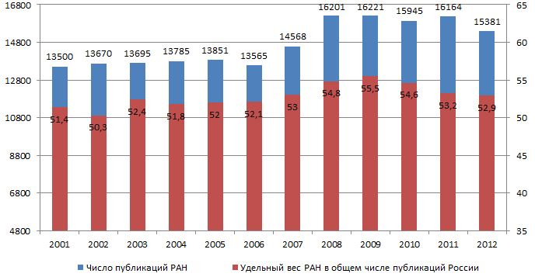
Российская академия наук
http://www.ras.ru/
Публикации РАН в научных журналах, индексируемых в БД Web of Science. В среднем=52.8 %
Удельный вес РАН в общем числе публикаций и ссылок на публикации России в области химии по данным БД Essential Science Indicators за 2002-2012 гг. составляет 56,9% (35240 публикаций) и 53,9% (125104 цитирования) соответственно.

Slide 7

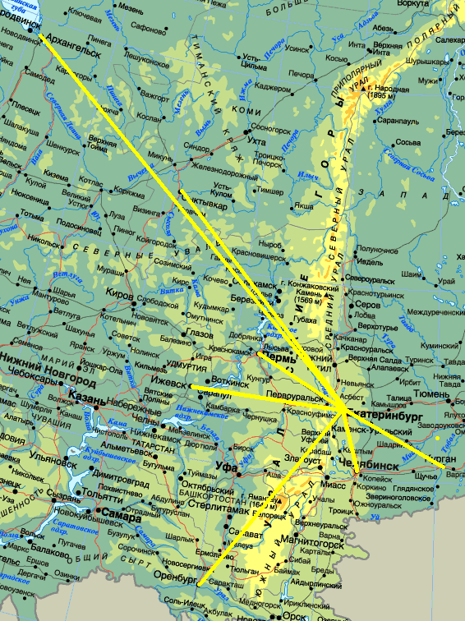
Уральское отделение Российской академии наук.
Уральское ТУ ФАНО России
1932 – Уральский филиал АН СССР
1971 – Уральский научный центр
АН СССР
1987 – Уральское отделение
АН СССР
2013 – 49 научных учреждений
и инженерных центров в Екатеринбурге и 6-ти научных центрах: Сыктывкар (Коми НЦ),
Ижевск (Удмуртский НЦ), Пермь, Челябинск, Архангельск, Оренбург, Тобольск.
2015 – Уральское ТУ ФАНО России
67 организаций и 10 предприятий.

Slide 8
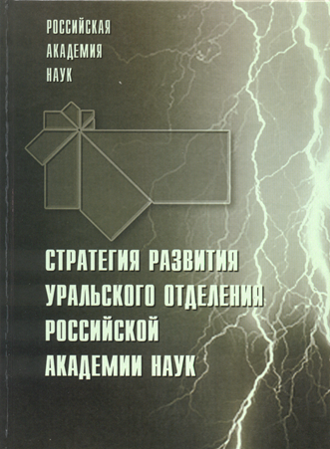
Уральское отделение Российской академии наук
Уральское ТУ ФАНО России
  Цель: достижение лидирующих позиций и мирового уровня фундаментальных исследований по ряду приоритетных направлений науки и техники с учетом тенденций технологического развития.
УрО РАН – более 7100 человек, включая около 3330 научных сотрудников, в том числе:
660 докторов наук и более
1800 кандидатов наук.
Из 92 наиболее цитируемых учёных Урала 74 – учёные УрО РАН.

Slide 9
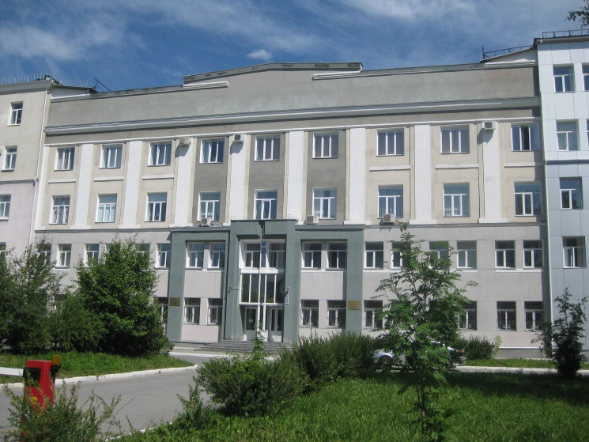
Уральское отделение Российской академии наук
Центральная научная библиотека
ЦНБ УрО РАН создана в 1932 г. вместе с первыми академическими учреждениями на Урале.
С 1991 г. Библиотека в статусе самостоятельного научно-исследовательского учреждения Уральского отделения РАН
(Постановление Президиума Уральского отделения АН СССР
№2-3 от 07.02.1991 г.)
С 2014 г. ЦНБ УрО РАН - научная организация, подведомственная Федеральному агентству научных организаций (ФАНО) России.
Основные направления научной деятельности
Проблемы информационно-методологического обеспечения междисциплинарных исследований
История книжной культуры на Урале
Постановление Президиума УрО РАН № 4-50 от 17.04 2008 г.
Постановление Президиума РАН № 460 от 24.06.2008 г.

Slide 10
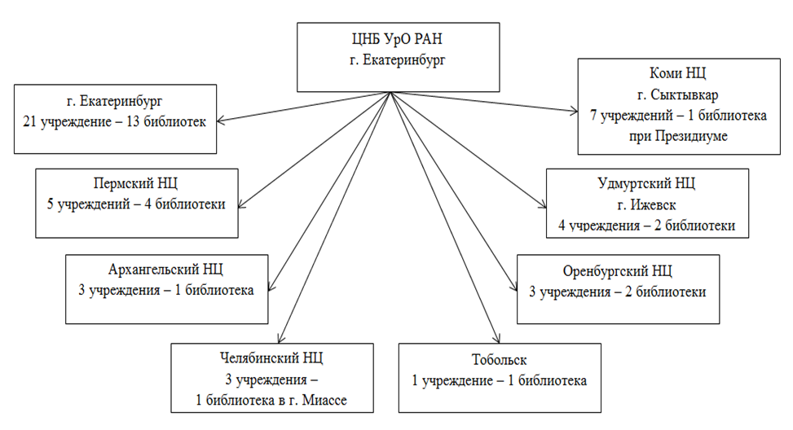
Централизованная система библиотек УрО РАН,
25 библиотек (данные на 01.01.2016)

Slide 11
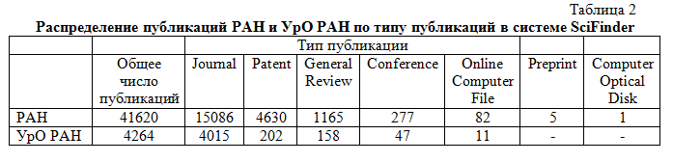
Уральское отделение РАН
(http://www.uran.ru/ )
Основная часть публикаций – статьи в журналах и патенты. Обзоры и доклады на конференциях менее заметны. Доля публикаций типа Computer Optical Disk, Online Computer File, Preprint– около 1,5%.

Slide 12
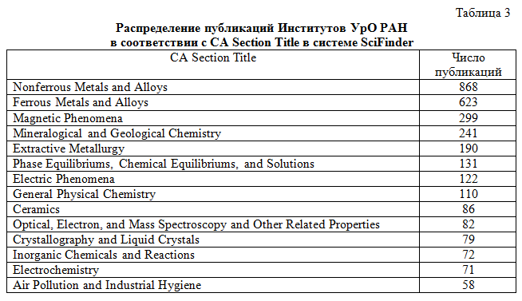
Уральское отделение РАН
(http://www.uran.ru/ )

Slide 13
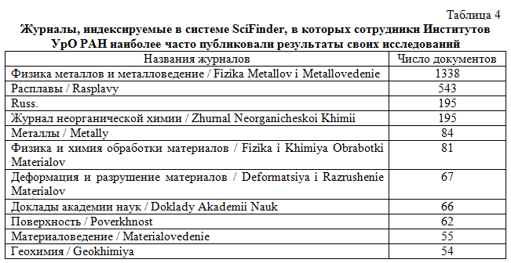
Уральское отделение РАН
(http://www.uran.ru/ )

Slide 14
Уральское отделение РАН. Научные учреждения химического профиля
В Уральское отделение РАН входит 6 научных учреждений химического профиля:
Институт органического синтеза им. И. Я. Постовского (ИОС),
Институт высокотемпературной электрохимии (ИВТЭ),
Институт химии твердого тела (ИХТТ),
Институт металлургии (ИМЕТ),
Институт технического химии (ИТХ, г. Пермь),
Институт химии Коми научного центра (ИХ КНЦ, г. Сыктывкар).

Slide 15
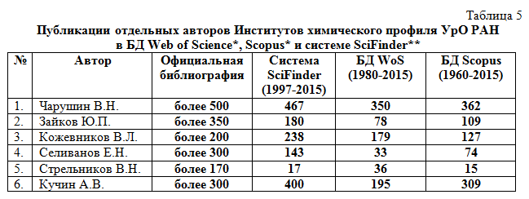
Уральское отделение РАН. Научные учреждения химического профиля

Slide 16
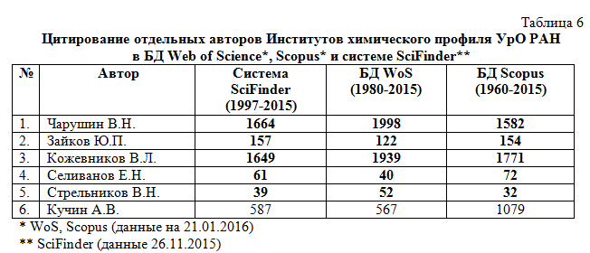
Уральское отделение РАН. Научные учреждения химического профиля

Slide 17
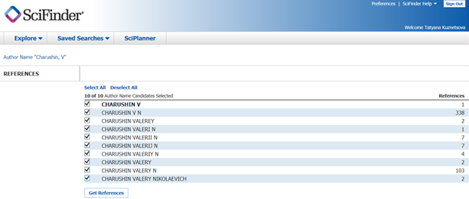
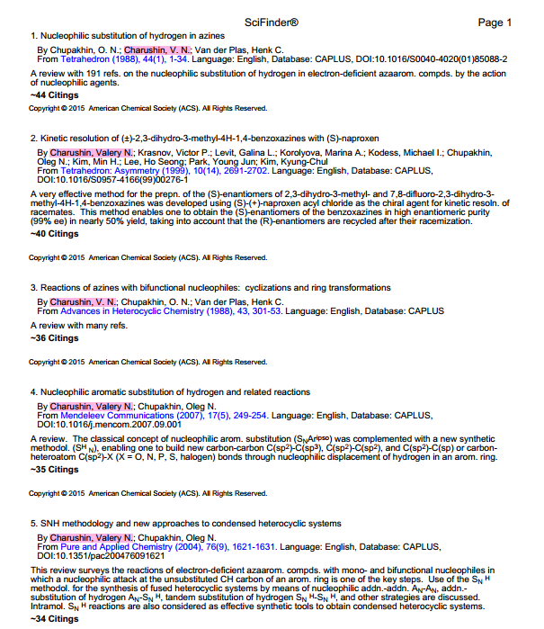
Чарушин В. Н.
(ИОС им. И.Я. Постовского)
467 док., из них: 410 статей, 54 изобретения

Slide 18

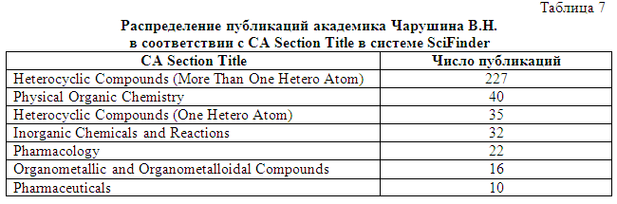
Чарушин Валерий Николаевич,
Академик, председатель УрО РАН, директор ИОС УрО РАН, д.х.н.

Slide 19
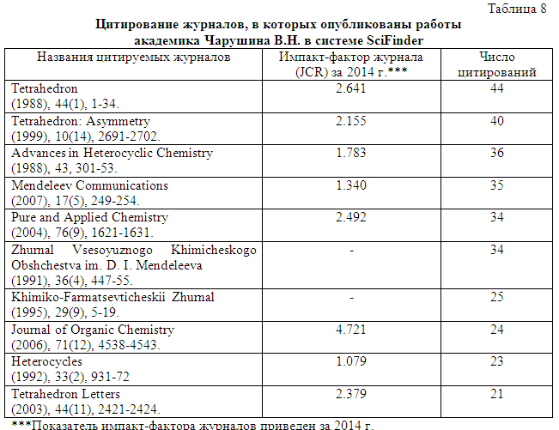
Чарушин Валерий Николаевич,
Академик, председатель УрО РАН, директор ИОС УрО РАН, д.х.н.

Slide 20
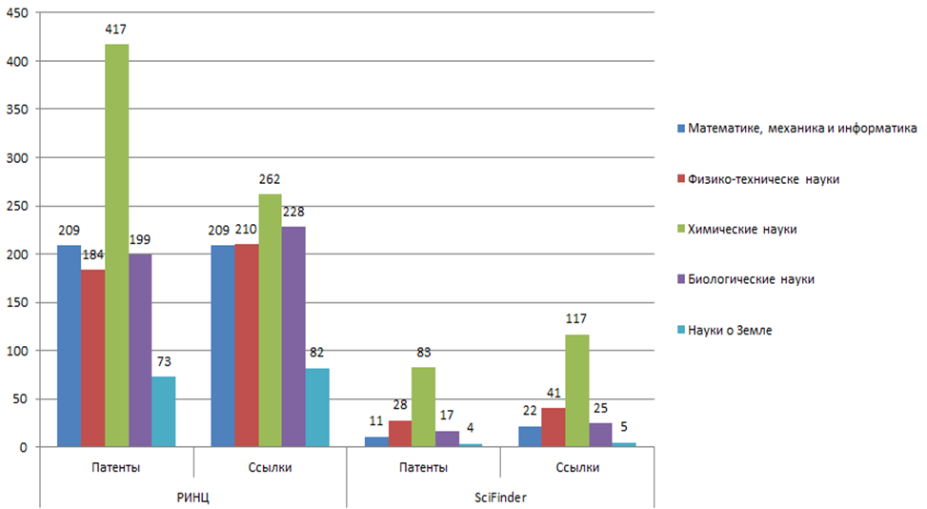
Цитирование изобретений УрО РАН в БД РИНЦ (НЭБ) и SciFinder (CAS)
№ | Институтов УрО РАН по направлениям научных исследований | РИНЦ | SciFinder*
 | Всего (пат. / сс.) | 1082 / 991 | 143 пат. / 210 сс.*
1. | Математика, механика, информатика | 209 / 209 | 11 / 22
2. | Физико-технические науки | 184 / 210 | 28 / 41
3. | Химические науки | 417 / 262 | 83 / 117
4. | Биологические науки | 199 / 228 | 17 / 25
5. | Науки о Земле | 73 / 82 | 4 / 5
 | ИХ УНЦ Коми НЦ *указано количество цитируемых изобретений |  | 2 / 7 6 / 7

Slide 21
Цитирование изобретений УрО РАН в БД РИНЦ (НЭБ) и SciFinder (CAS)
№ | Институтов УрО РАН по направлениям научных исследований | РИНЦ | SciFinder*
 | Химические науки | 417 / 262 | 83 пат. / 117 сс.*
1. | ИОС им. И. Я. Постовского | 32 / 35 | 17 / 28
2. | ИВТЭ | 63 / 27 | 14 / 20
3. | ИХТТ | 101 / 59 | 20 / 22
4. | ИМЕТ | 142 / 91 | 11 / 15
5. | ИТХ (г. Пермь) | 15 / 3 | 5 / 6
6. | ИХ КНЦ (г. Сыктывкар) *указано количество цитируемых изобретений | 64 / 47 | 16 / 26

Slide 22
Спасибо за внимание!

